Slide 1
V Международная конференция
«Триггерные эффекты в геосистемах»
Взаимное влияние трёхмерных трещин в упругом теле
Звягин А.В., Лужин А.А., Шамина А.А.
МГУ имени М.В. Ломоносова, Москва
Механико-математический факультет

Slide 2
История вопроса
Задача расчёта прочности конструкций продолжает оставаться важнейшей задачей механики и её инженерных приложений. Одним из направлений исследований в данной области науки о прочности тела является линейная механика разрушения, или «механика трещин».
Под трещиной понимается дефект монолитности упругой среды геометрия которого характерна тем, что его толщина пренебрежимо мала по сравнению с двумя другими размерами. В силу этого, каждый такой дефект математически моделируется куском поверхности, который находится внутри сплошной среды, но на котором терпит разрыв поле перемещений (фактически, внутри среды, на какой то части поверхности среда уже не является сплошной).

Slide 3
Основоположники
Griffith A.A. The phenomena of rupture and flow in solids. // Philos.Trans. of Roy.Soc.of London.-1920.-Ser.A,V.221.-P.163-198.
Irvin G. Analysis of stresses and straines near the and of a crack.// J.Appl.Mech.-1957.-V.24,№ 3.-Р. 361-364.
Orowan E.O. Fundamentals of brittle behaviour in metals // Simp.Fatique and Fracture of Metals.-N.Y.: 1952.-P. 139-167.
Черепанов Г.П. 1. Механика хрупкого разрушения. – М. : Наука. 1974. 2. Механика разрушения композиционных материалов. – М.: Наука,1983. 296 с. 3. Механика разрушения горных пород в процессе бурения. – М.: Недра, 1987. 308 с.
Галин Л.А., Черепанов Г.П. О самрподдерживающемся разрушении напряжённого хрупкого тела. // ДАН СССР. 1966. Т.167. № 3. с.543-546.
Партон В.З., Морозов Е.М. Механика упругопластического разрушения.
Райс Дж. Математические методы в механике разрушения.// Разрушение (под ред.Г. Либовица).Т.2. С. 204-335.
Atkinson C., Eshelby J.D. The flow of energy into the tip of moving crack.// Int.J. Fracture Mechanics, 1968.V. 4.N. 1.P. 3-18.
Echelby J.D. The force on an elastic singularity. // Philos. Trans. Roi. Soc., 1951.V.A244.P. 87-111.
Слепян Л.И. Механика трещин. – Л.: Судостроение. 1990. 296 с.
Баренблатт Г.И., Салганик Р.Л. О расклинивании хрупких тел.//ПММ.1959. Т.23.Вып. 3.

Slide 4
Динамика трещин
Костров Б.В. Осесимметричная задача о распространении трещины нормального разрыва. ПММ, 1964, т. 28. Вып. 4, с. 644-652. Распространение трещин с переменной скоростью. ПММ, 1974, вып.3, с. 551-560.
Костров Б.В., Никитин Л.В., Флитман Л.М. “Изв. АН СССР,МТТ” 1969, № 3, с. 112-125.
Галин Л.А. Контактные задачи теории упругости. М.: Гостехтеоретиздат.1953. 264 с.
Поручиков В.Б. Методы динамической теории упругости. – М.: Наука, 1986. 328 с.
Шер Е.Н. Об энергетическом условии в носике нестационарной трещины.//ПМТФ.1969.№ 3. с. 175-178
Пространственные задачи
Андрейкин А.Е. Пространственные задачи теории трещин. Киев: Наук. Думка. 1982.345 с.
Гольдштейн Р.В., Осипенко Н.В. Изв. АН СССР, МТТ, 1987, № 5, с. 158-167
Кит Г.С., Хай М.В. Метод потенциалов в трёхмерных задачах термоупругости тел с трещинами

Slide 5
Моделирование нелинейного поведения материала задачей в линейной постановке.
Модель Леонова – Панасюка – Дагдейла
Леонов М.Я., Панасюк В.В. Развитие мельчайших трещин в твердом теле // Прикл. Механика. – 1959. – Т.5. - № 4. –С.391 – 401.
Леонов М.Я. Элементы теории хрупкого разрушения. // ПМТФ. 1961. № 3. С.85-92.
Панасюк В.В. Предельное равновесие хрупких тел с трещинами. – Киев: Наукова думка, 1968. 246 с.
Dugdale D.S. Yielding of steel sheets containing slits // J. Mech. Phis. Solids. – 1960. V.8. – P. 100 – 104.

Slide 6
Нелинейная механика разрушения
Черных К.Ф. Введение в физически и геометрически нелинейную теорию трещин. – М.: Наука, Физматлит, 1996.-288 с.
Партон В.З., Морозов Е.М. Механика упругопластического разрушения. – М.: Наука, 1985, 502 с.
Плювинаж Г.П. Механика упругопластического разрушения. – М.: Пер. С франц. - : Мир, 1993. – 450 с.
Астафьев В.И., Радаев Ю.Н., Степанова Л.В. Нелинейная механика разрушения Учебное пособие. Самара: Изд.Самарского ун-та, 2001. 562 с.
Atkinson C., Eshelby J.D. The flow of energy into the tip of moving crack.// Int.J. Fracture Mechanics, 1968.V. 4.N. 1.P. 3-18.
Echelby J.D. The force on an elastic singularity. // Philos. Trans. Roi. Soc., 1951.V.A244.P. 87-111.

Slide 7
Литература по численным методам
Кит Г.С., Хай М.В. Метод потенциалов в трехмерных задачах термоупругости тел с трещинами. – Киев: Наук. думка, 1989. – 288 с.
Купрадзе В.Д. Методы потенциала в теории упругости. – М.: Физматгиз. 1963. 472 с.
С. Крауч, А. Старфилд. Методы граничных элементов в механике твердого тела. М.: Мир, 1987. - 328 е.
К. Бреббия, Ж. Теллес, Л. Вроубел. Методы граничных элементов. 1987
М.А. Алексидзе. Решение граничных задач методом разложения но неортогональным функциям. М.: Изд. «Наука». 1978.
Никишков Г.П., Морозов Е.М. Метод конечных элементов в механике разрушения. М.: Наука, 1980. – 256 с.
Сиратори М., Миёси Т., Мицусита Х. Вычислительная механика разрушения: Пер. С японск. – М.: Мир, 1986. – 334 с.

Slide 8
Основные типы нагрузки трещин
Коэффициенты интенсивности напряжений

Slide 9
Согласно предложению Ирвина, интенсивность высвобождения энергии может быть представлена следующим образом

Slide 10
Метод разрывных смещений в трёхмерном пространстве
Каждое решение порождает свое поле деформаций и напряжений

Slide 11
Будем искать: функции
в форме потенциала двойного слоя
функции
в форме потенциала простого слоя

Slide 12
Напряжения для первого решения

Slide 13
.
Система трещин в глобальной системе координат (X,Y,Z). На поверхности одной из трещин выделен граничный элемент со своей локальной системой координат
Локальный базис

Slide 14
Рассмотрим поле перемещений и напряжений
Эти поля являются решениями уравнений теории упругости в локальном базисе
Найдем координаты центра элемента с номером
в данном базисе с использованием матрицы перехода

Slide 15
Подстановка координат позволяет найти компоненты тензора напряжений в точке, соответствующей центру элемента с номером
Полученные компоненты тензора в базисе
позволяют найти их значения в базисе

Slide 16
Коэффициенты
(их количество
определяются из граничных условий.
Суммируя с неопределёнными коэффициентами вклады, которые вносит каждый элемент в центр элемента с номером
и, используя граничные условия, получим
Компоненты вектора напряжений в центре граничного элемента

Slide 17
Введём общий вектор из коэффициентов и вектор правой части
в следующей форме
Система примет вид:
где
Соответствующие транспонированные
векторы

Slide 18
К постановке задач
1. Задача. На границе тела задан вектор напряжений
На поверхности (берегах) трещин вектор напряжений равен нулю или задан.
2. Задача. На границе тела задан вектор перемещений
На поверхности (берегах) трещин вектор напряжений равен нулю или задан.
3. Задача. Трещина находится непосредственно на границе раздела двух разных сред. На поверхности трещины вектор напряжений равен нулю. На остальной поверхности непрерывны векторы перемещений и напряжений.

Slide 19
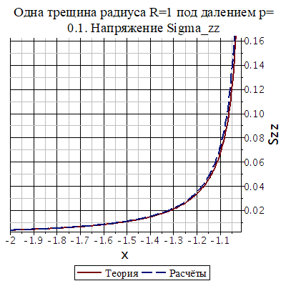
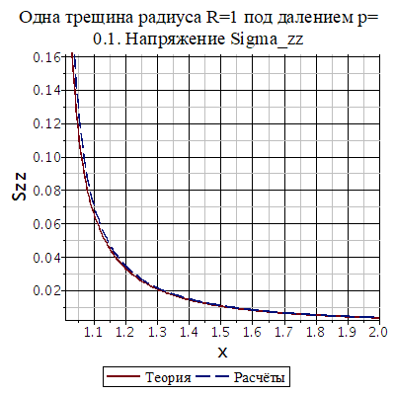
Сравнение аналитических решений для круглых плоских трещин в пространстве
с численными результатами
Круглая плоская трещина радиуса
находится под внутренним давлением
и расположена в плоскости
Теоретическое решение для напряжения

Slide 20
Задача для двух круглых плоских параллельных, соосных трещин одинакового радиуса
на расстоянии 2h друг от друга
Я.С. Уфлянд «Интегральные преобразования в теории упругости» Л.: Издательство «Наука». 1967. 402 с.
Решение сведено к системе двух интегральных уравнений Фредгольма
Константа С определяется дополнительным условием
, а ядра уравнений даются следующими формулами:

Slide 21
Напряжение на продолжении трещины

Slide 22
Функции
равны следующим выражениям:
После решения интегральных уравнений удалось определить функции

Slide 23
Для значений параметров
Вид функций

Slide 24
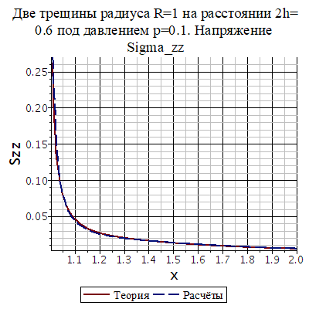
Результаты сравнения аналитического и численного решения

Slide 25
Результаты сравнения с [Мураками] эллиптической трещины с разным отношением полуосей, под внутренним давлением приведены
Распределение по границе трещины нормального отрыва при различных соотношениях полуосей. Отношение большей полуоси к меньшей полуоси соответствует номеру расчета. Все трещины имеют одинаковую площадь . Число г.э. 4669, модуль Юнга , коэффициент Пуассона . Величина
соответствует нулевому углу, отсчитываемому от большей полуоси.

Slide 26
На Рис. (a),(b),(c) по результатам расчетов приведены графики распределения по углу коэффициентов интенсивности напряжений на границе для круглой трещины. Трещина находится в плоскости под действием косой нагрузки. Вектор напряжений нагрузки лежит в плоскости xz. Каждая из четырёх кривых соответствует своему углу наклона вектора напряжений – к оси z. На Рис.(d) приведены аналогичные зависимости для инвариантного интеграла Черепанова – Райса.

Slide 27
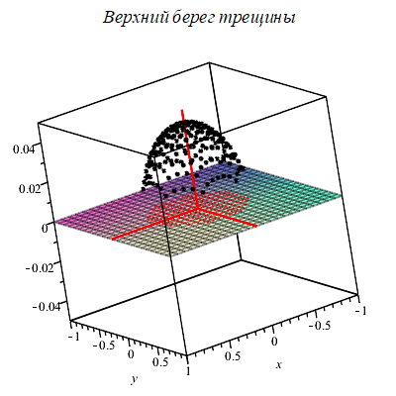
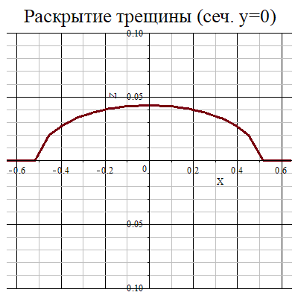
Трещина на границе раздела упругой и жёсткой среды
Угол между вектором напряжений и осью z равен 0 градусов
Трещина на границе жёсткой плоскости. На бесконечности действует растягивающая сила в направлении перпендикулярном плоскости границы.
Максимальное раскрытие в сечении y=0 равно 0.043

Slide 28
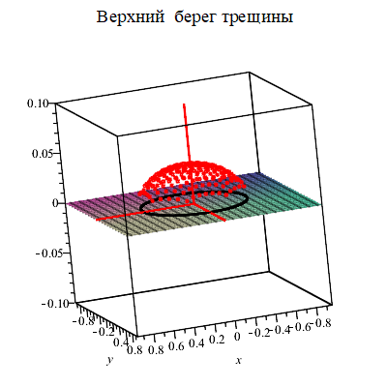
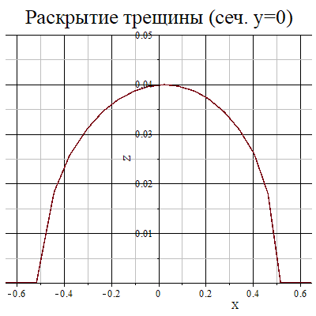
Угол наклона вектора напряжений к оси z равен 22.5 градусов
Максимальное раскрытие равно 0.04
Максимальное значение K_1 равно 0.025
Максимальное значение J равно
0.00253
Максимальное значение K_2 равно 0.03
Максимальное значение K_3 равно 0.045

Slide 29
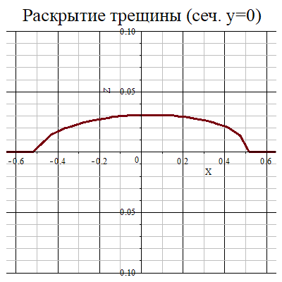
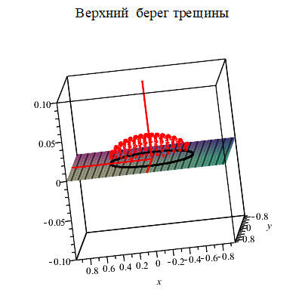
Угол между вектором напряжений и осью z равен 45 градусов
Максимальное раскрытие равно 0.03
Максимальное значение J равно
0.0073
Максимальное значение K_1 равно 0.02
Максимальное значение K_2 равно 0.057
Максимальное значение K_3 равно 0.084

Slide 30

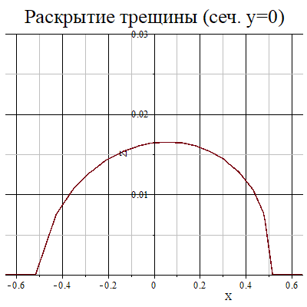
Вектор напряжений направлен к оси z под углом
Максимальное раскрытие равно 0.0153
Максимальное значение J равно
0.0123
Максимальное значение K_1 равно 0.012
Максимальное значение K_2 равно 0.075
Максимальное значение K_3 равно 0.11

Slide 31
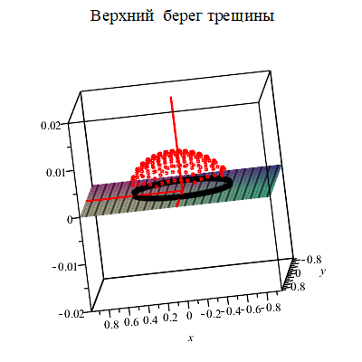
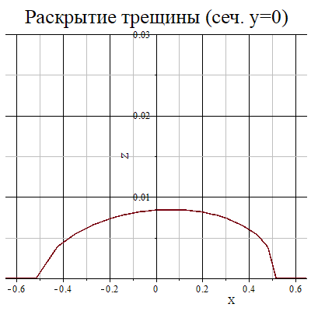
Угол вектора напряжений с осью z равен
Максимальное раскрытие равно 0.008
Максимальное значение J равно
0.0135
Максимальное значение K_1 равно 0.00505
Максимальное значение K_2 равно 0.081
Максимальное значение K_3 равно 0.118

Slide 32
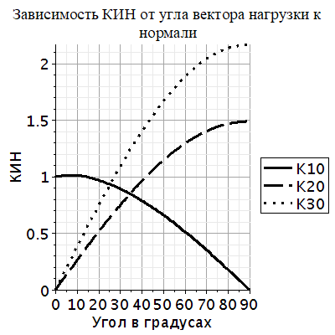
Трещина в безграничном пространстве
Угол | 0 | 10 | 20 | 30 | 40 | 50 | 60 | 70 | 80 | 90
K_1 | 0.0779 | 0.0763 | 0.0738 | 0.0676 | 0.0587 | 0.0501 | 0.0391 | 0.0196 | 0.0139 | 0.0
K_2 | 0.0 | 0.0144 | 0.0284 | 0.0414 | 0.0533 | 0.0635 | 0.0718 | 0.0779 | 0.0816 | 0.0829
K_3 | 0.0 | 0.0209 | 0.0412 | 0.0603 | 0.0775 | 0.0923 | 0.1044 | 0.1133 | 0.1187 | 0.1205
J | 0.0023 | 0.0028 | 0.0041 | 0.006 | 0.0084 | 0.011 | 0.0134 | 0.0152 | 0.0165 | 0.017
Трещина на границе жёсткой среды
Угол | 0 | 10 | 20 | 30 | 40 | 50 | 60 | 70 | 80 | 90
K_1 | 0.078 | 0.0769 | 0.073 | 0.067 | 0.059 | 0.0502 | 0.0392 | 0.0197 | 0.0135 | 0.0
K_2 | 0.00 | 0.014 | 0.028 | 0.041 | 0.053 | 0.063 | 0.072 | 0.0778 | 0.0816 | 0.0828
K_3 | 0.0 | 0.0209 | 0.041 | 0.0602 | 0.077 | 0.092 | 0.104 | 0.113 | 0.1187 | 0.121
J | 0.0048 | 0.0051 | 0.0058 | 0.0072 | 0.0089 | 0.0105 | 0.0123 | 0.0135 | 0.0144 | 0.0146

Slide 33
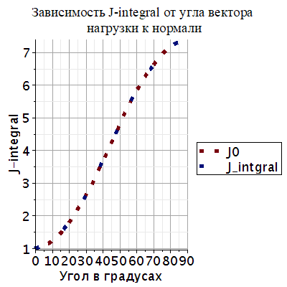
Зависимость J – интеграла от угла наклона вектора напряжений к нормали
J0 – для трещины в безграничном пространстве
J-integral – для трещины на границе

Slide 34
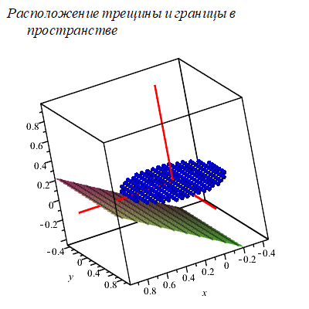
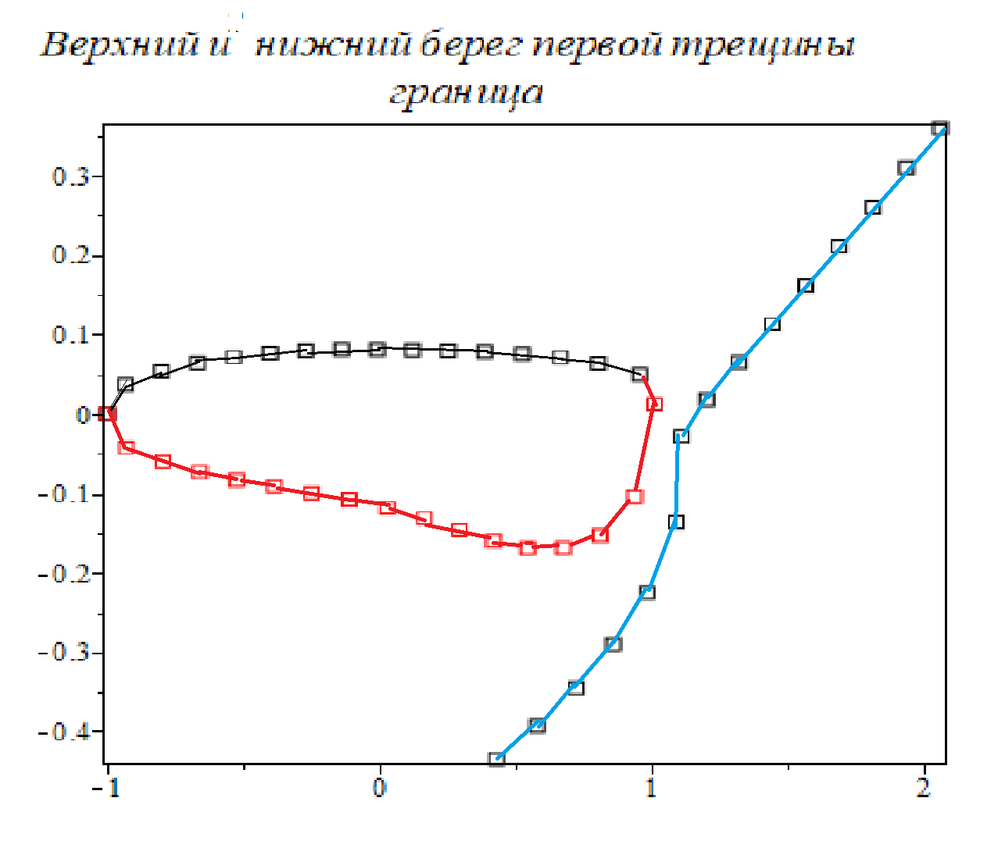
Свободная поверхность.
Плоскость трещины наклонена к плоскости границы под углом 30 градусов
Внутри трещины действует нормальное давление Р=0.1
Максимальное раскрытие равно 0.22
Максимальное значение K_1 равно 0.078
Максимальное значение J равно
0.0045
Максимальное значение K_2 равно 0.075
Максимальное значение K_3 равно 0.011

Slide 35
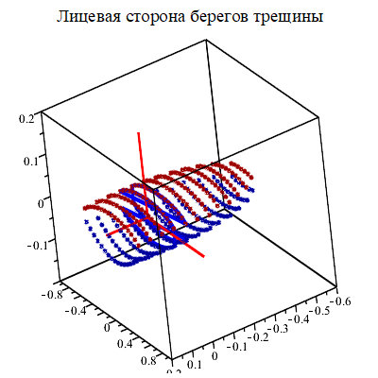
1. Часть трещины, ближайшая к свободной поверхности является наиболее раскрытой.
2. Максимальное значение коэффициента реализуется в точке фронта трещины, ближайшей к свободной поверхности. Эта точка соответствует нулю угловой координаты.

Slide 36
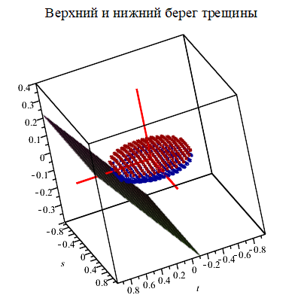
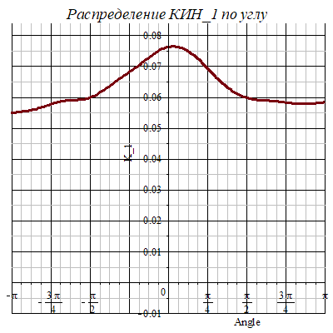
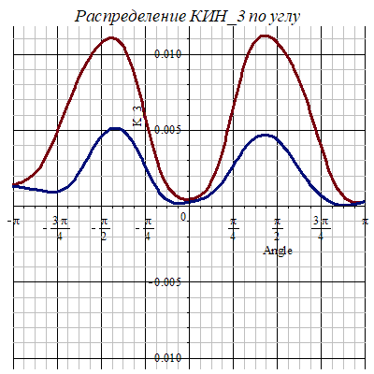
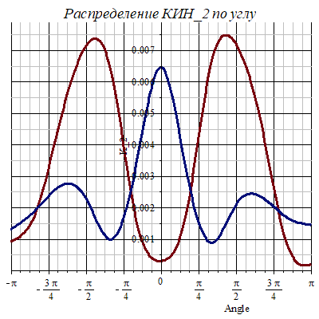

Slide 37
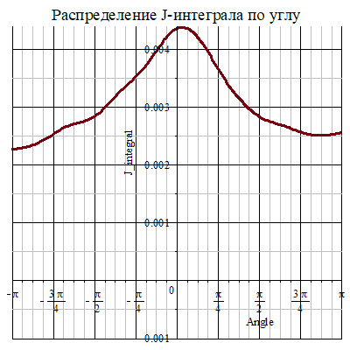
Максимальное значение J интеграла равно
0.0045
Это значение реализуется в точке фронта трещины, наиболее близкой к свободной поверхности

Slide 38
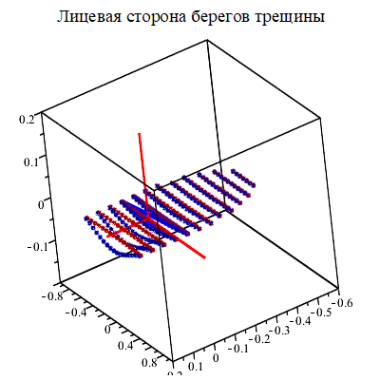
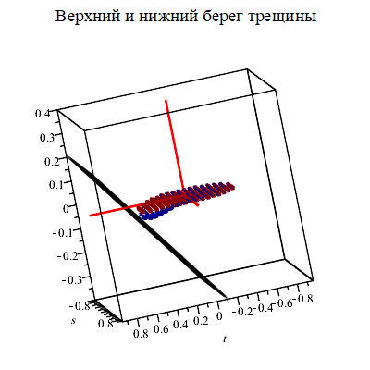
Пассивная трещина около поверхности, к которой приложено растягивающее нормальное напряжение 0.1.
Угол между плоскостями равен 30 градусов.
Максимальное значение J равно
0.00091
Максимальное раскрытие
равно 0.05
Максимальное значение
K_1 равно 0.03
Тыльный берег трещины почти не деформируется
Максимальное значение
K_2 равно 0.024
Максимальное значение
K_3 равно 0.0215

Slide 39
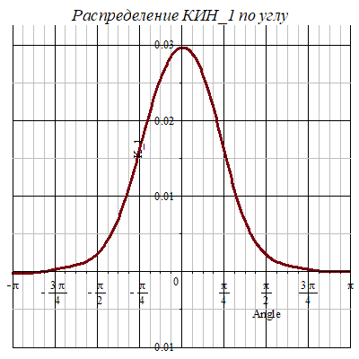
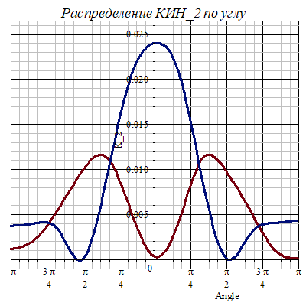
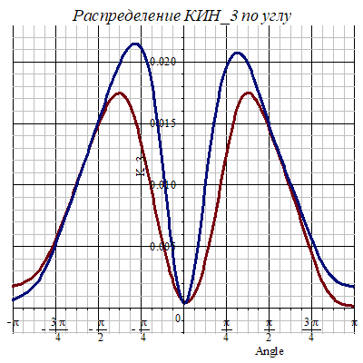
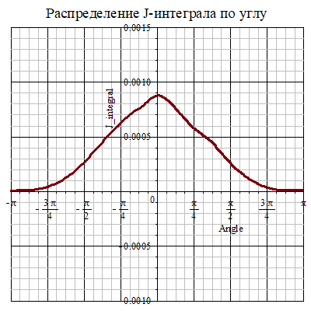

Slide 41

Пассивная трещина около границы. На границе действует косая нагрузка Т=0.1.
Макс. Значение
J равно 0.0008
Макс. Раскрытие
равно 0.013
Макс. значение K_1
равно 0.0051
Макс. значение K_2
равно 0.04
Максимальное значение J- интеграла соответствует угловой координате в 45 градусов от оси ОХ
Макс. значение K_3
равно 0.028

Slide 42
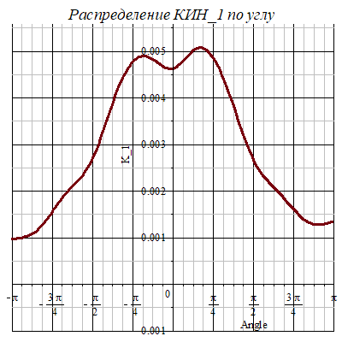
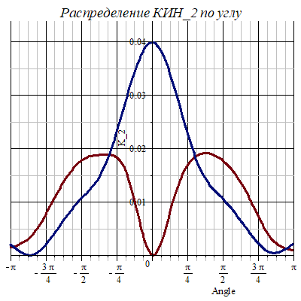
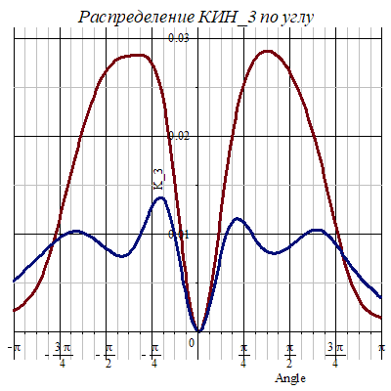
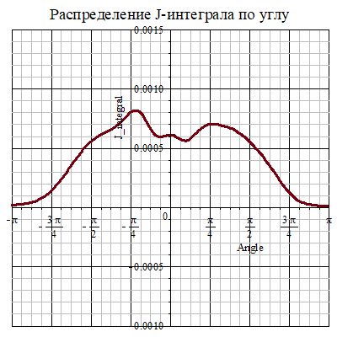

Slide 43
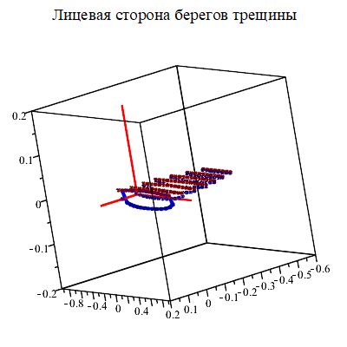
Открытые трещины
Открытая трещина в виде полуокружности радиуса 0.5 со свободными берегами.
Граница - плоскость под углом в 30 градусов находится под действием нормальной растягивающей нагрузкой, равной 0.01
z
x
y
Нормальная нагрузка
приложена к плоской
поверхности тела
Берега трещины
Сечения x=const

Slide 44
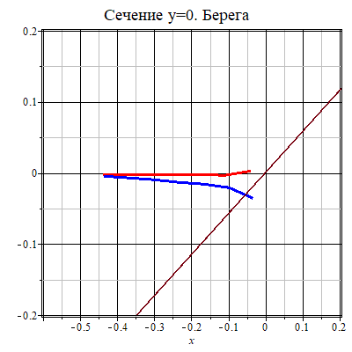
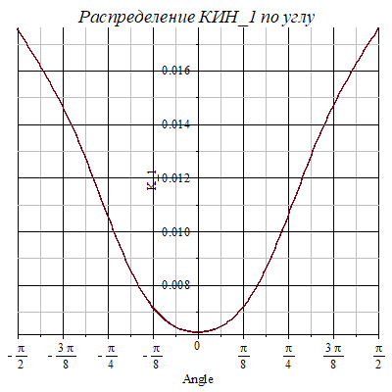
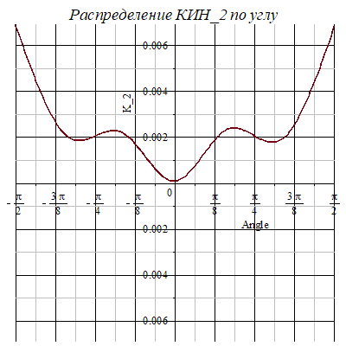
Раскрытие берегов в сечении трещины
y=0

Slide 45
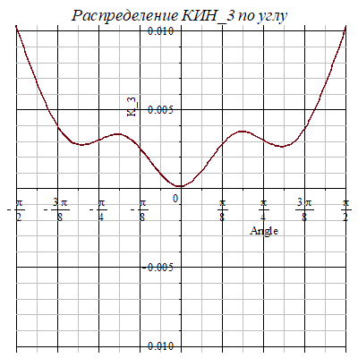
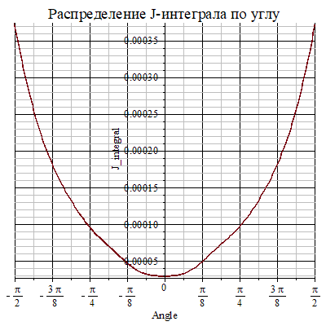
Основной результат – максимальное значение всех коэффициентов интенсивности напряжений и J- интеграла Черепанова – Райса реализуется на лицевой поверхности, а минимальное – в части, наиболее удалённой от поверхности тела. Из этого следует, что трещина начнёт расти в окрестности поверхности тела.

Slide 46
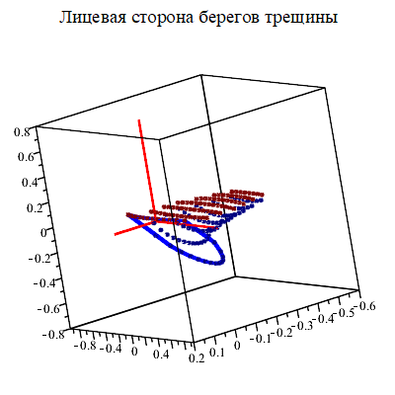
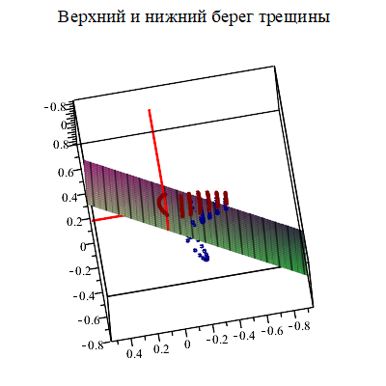
Открытая трещина в виде полуокружности (под давлением 0.1) под углом 30 градусов к плоской свободной границе
Открытая трещина под давлением
Плоская граница свободна от напряжений
Сечения трещины x=const после деформации

Slide 47
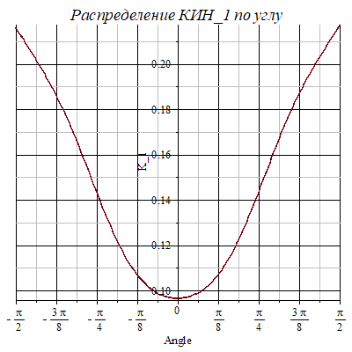
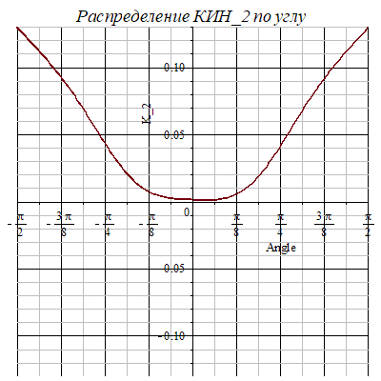
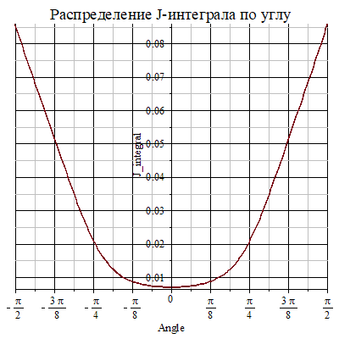
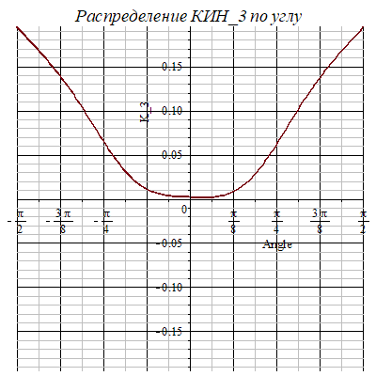

Slide 48
Можно указать полученные физические результаты:
1. Поле перемещений и напряжений для одинаковых трещин в пространстве и на границе раздела упругой и жёсткой среды практически идентичны.
2. Близкая свободная поверхность усиливает неустойчивость трещины.
3. При нормальной нагрузке трещины угловая координата фронта трещины, где реализуется максимум J- интеграла (то есть фактически это точка начала роста трещины), является ближайшей точкой к поверхности границы.
Взаимный угол наклона плоскости трещины и границы, а также косая нагрузка существенно меняют угловую координату на фронте трещины, где будет начинаться её рост.
Открытые трещины имеют тенденцию к росту на границе и не двигаются вглубь тела.

Slide 49
ИТОГИ:
Программа расчетов для системы трещин дополнена возможностью учёта границы.
Проведено качественное и количественное сравнение. Результаты удовлетворительны.
Исследована задача влияния плоской границы на трещину в зависимости от их взаимного расположения и типа границы.
Программа дополнена возможностью расчёта трещин, расположенных около границы раздела сред, а также открытых трещин.
СПАСИБО ЗА ВНИМАНИЕ !

